Slide 1
Тренінг
«Педагогічна спадщина
В. Сухомлинського в роботі із дітьми дошкільного віку»

Slide 2
Вправа «Розминка»
уривок з оповідання «Відповідь» (В.О.Сухомлинського)

Slide 3
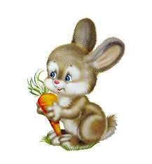
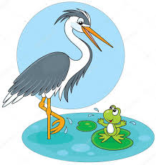
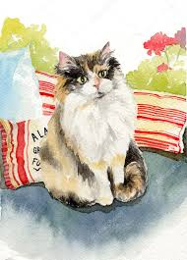
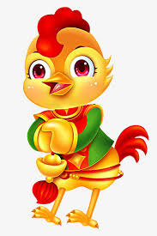
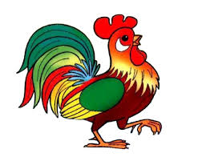
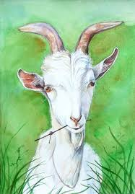
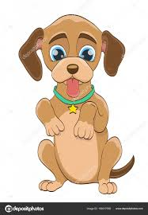

Slide 4
Гра «Продовж прислів’я» Мета: відновити в пам’яті прислів’я, в яких йдеться мова по родину.
*До свого роду – хоч через воду

Slide 5
*І найбільші люди мали малу колиску
*На сонці тепло, а біля матері добре
*Нема того краму, щоб купити тата й маму

Slide 6
*Сини й дочки – одного дерева листочки
*Кожен край має свій звичай
*За морем тепліше, та вдома миліше

Slide 7
*У чужій стороні і весна негарна
*Де рідний край, там і під ялиною рай

